Slide 1



Муниципальное автономное дошкольное образовательное учреждение
городского округа г. Стерлитамак
Республики Башкортостан
Информационно- исследовательский
творческий проект:
Юный
гражданин
Башкортостана
Проект составили: коллектив
МАДОУ «Детский сад №11»

Slide 2
Актуальность:
* У воспитанников недостаточно сформированы нравственные и патриотические ценности: любовь к родному краю, к своему городу, уважение и гордость за свой народ.
* Недостаточность знаний о культуре и традициях башкирского народа.
* Недостаточное участие родителей в развитии нравственно-духовных ценностей своих детей.

Slide 3
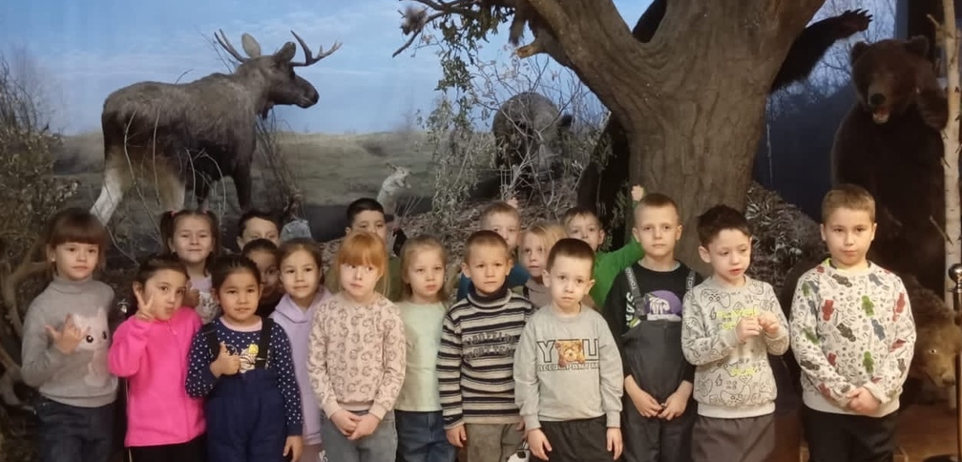
Информация о проекте:
Тип проекта – творческий, информационно- исследовательский;
Продолжительность проектной деятельности – долгосрочный ( в течении учебного года);
Участники проекта: – воспитанники и их семьи, педагоги ДОУ, социальные партнеры;
География – г. Стерлитамак, территория Республики Башкортостан.

Slide 4
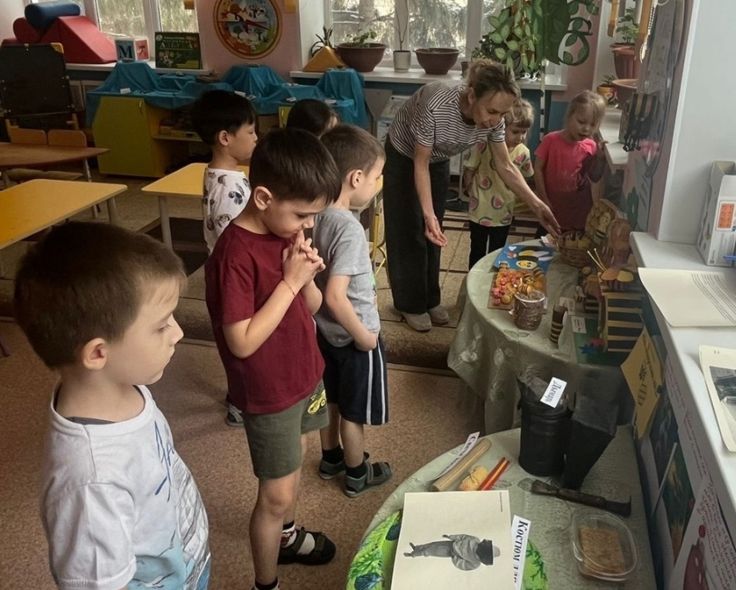
Новизна проекта:
Использование метода проектов по воспитанию нравственно-патриотических чувств у детей старшего дошкольного возраста, позволило глубже познакомить с культурой, историей, ценностями родного края.
Именно проектная технология позволяет:
Длительно, систематически и целенаправленно воздействовать на ребенка. Центральное место в проекте - ребенок.
В основе метода проектов лежит разнообразие форм и методов работы по воспитанию патриотических чувств у детей, в процессе подготовки и реализации проектной деятельности могут вноситься коррективы.
Реализация проекта проводится с учетом регионального компонента.
Увеличение мотивационного потенциала для всех субъектов образовательного процесса - самореализация педагогов, детей и родителей, создание ими разнообразных образовательных продуктов.

Slide 5
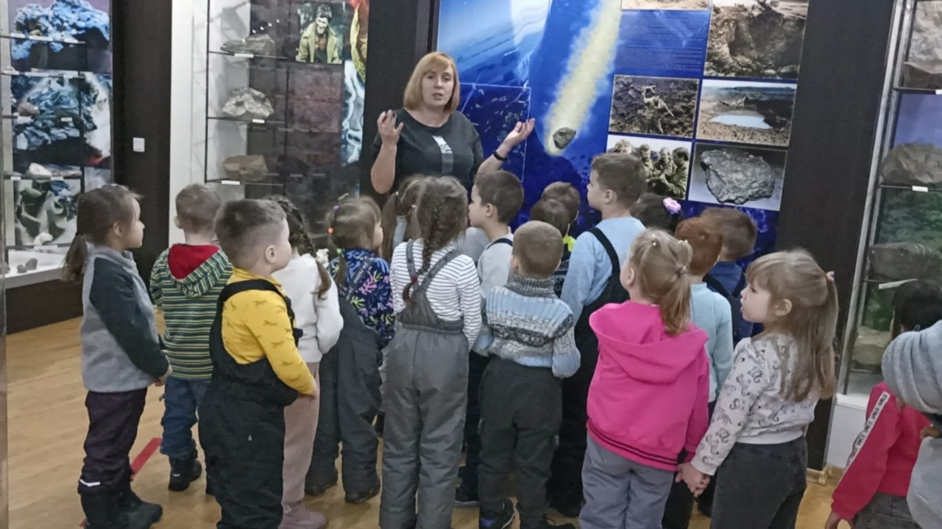
Цель:
- формировать у детей дошкольного возраста патриотические отношения и чувства к своей семье, городу, к природе, культуре на основе исторических и природных особенностей родного края;
-воспитание собственного достоинства как представителя своего народа, уважения к прошлому, настоящему, будущему родного края толерантного отношения к представителям других национальностей.

Slide 6
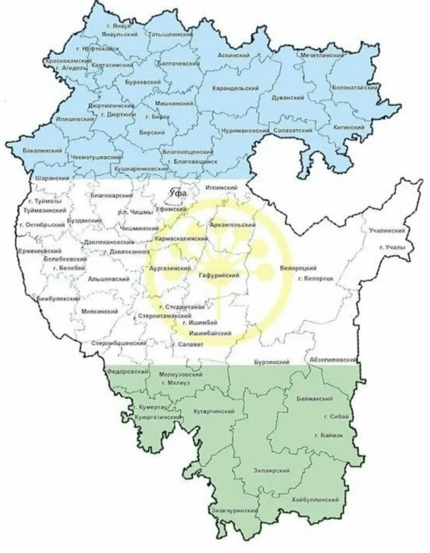
Задачи:
- ﻿﻿ обеспечить комплексный подход к сохранению и укреплению здоровья дошкольников через приобщение к активному образу жизни, туризму, формирование желания познавать малую и большую Родину;
- ﻿﻿воспитывать у детей патриотизм через удовлетворение познавательной потребности, как компонента психического здоровья дошкольников;
- ﻿﻿создать партнерские отношения родителей и детского сада в патриотическом воспитании детей и приобщении к духовно-нравственным ценностям.

Slide 7
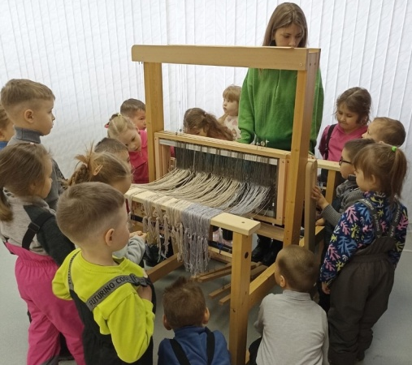
Реализация проекта:
Сентябрь- октябрь:
«Юный гражданин Башкортостана» - консультация для родителей (ознакомление с темой проекта и планом работы.
Опрос родителей «В каких районах республики побывал ребенок»
Развлечение «Папина работа» - ознакомление с профессиями нашего города
Фотовыставка «С папой по улицам нашего города»
Ноябрь:
Экскурсии к достопримечательностям города.
Мероприятие с участием представителей
АО «Содовой компании» - ознакомление с предприятиями города и их производством)
Экскурсии на почту, библиотеку, детскую стоматологическую поликлинику, ателье.
Мероприятие с участием представителей АО"Стерлитамакский
Хлебокомбинат« (ознакомление с предприятиями города и их производством)
Поход в краеведческий музей, изучение истории города.
Изучение песен про г. Стерлитамак, флешмоб «Любимый город»

Slide 8
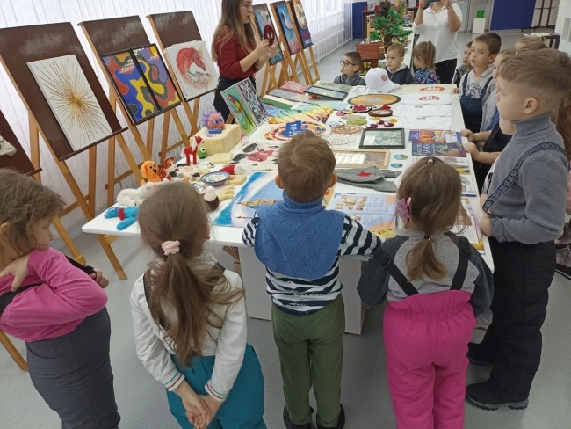
Реализация проекта:
Декабрь – январь
Рассматривание иллюстраций, знакомство с Белорецким районом.
Работа минимузея «Музей камня».
Чтение эпоса «Урал-батыр» (Шульган-таш).
Инсценированные отрывка из эпоса « Урал-батыр».
Фотовыставка из семейного фотоархива.
«Моё путешествие в Белорецким районе».
. Конкурс рисунков «Урал-батыр».
Февраль
Pacсматривание иллюстраций, знакомство с Белебеевским, Туймазинским районом.
с. Надеждино - музей С.А. Аксакова, рассматривание иллюстрации.
Чтение сказки, просмотр м/ф «Аленький цветочек» С.А. Аксакова.
. Выход в юношескую библиотеку «По страницам книг С.А. Аксакова».
Посадка «аленького» цветочка в группе.
Фотовыставка из семейного фотоархива.
«Моё путешествие в Белебеевском, Туймазинском районе.

Slide 9
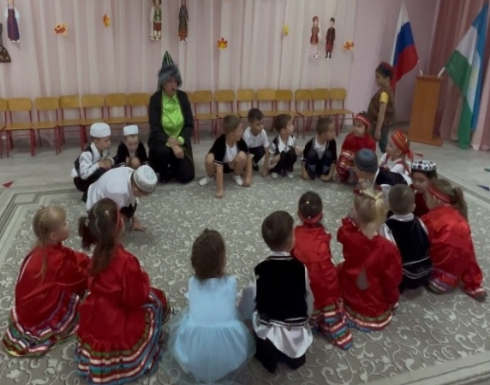
Реализация проекта:
Март
Рассматривание иллюстраций, на тему: Знакомство с Бурзянским районом».
Работа минимузея «Башкирский мёд»
Фотовыставка, выставка иллюстрации «Башкирская пчела»
Выставка-конкурс поделок «Пчёлка - Руженица»
Фотовыставка из семейного фотоархива «Моё путешествие по Бурзянскому району.
Апрель
Рассматривание иллюстраций, знакомство с Бирским районом.
Мероприятие «Башкорт уксы» - мастеркласс по стрельбе из лука, рассматривание башкирских лука со стрелами.
Соревнование «Стрельба из лука»
Фотовыставка из семейного фотоархива «Моё путешествие в Бирском районе
Май
Рассматривание иллюстраций, знакомство со столицей - г. Уфа
Знакомство с памятниками известных личностей РБ: Салават Юлаев, М.
Шаймуратов, М. Карим, памятник, погибшим в СВО
Конкурс чтецов «М. Карим - по страницам военного времени
Познавательная встреча: рассматривание иллюстраций, видео материалов о главе РБ Р. Хабирове знакомство: канал БСТ уроки для первоклассников с Р. Хабировым Итоговое мероприятие «Сабантуй»
Июнь
Итоговое мероприятие «Сабантуй»

Slide 10
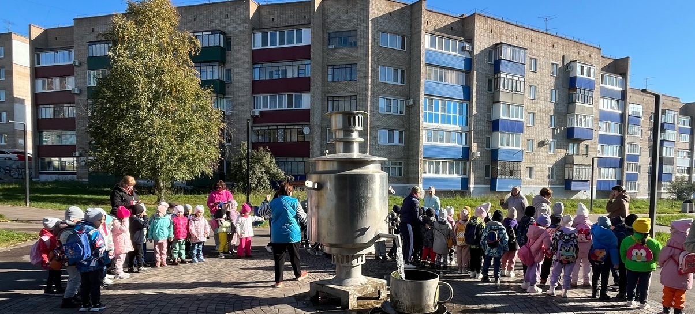
Результат
.
- повысился уровень знаний о родном крае у воспитанников и желание больше узнавать о своей ;
- возрос интерес к туристическим объектам и достопримечательностям у участников проекта;
Сформировано представление о профессиях народного Башкирского промысла.
Развился интерес к жизни людей разных национальностей и коренных народов Республики Башкротостан , их жизни, быт, культура языка, традиции.

Slide 11
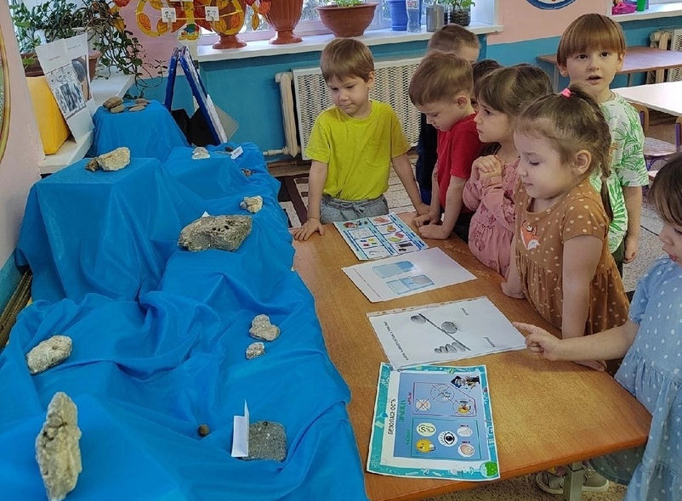
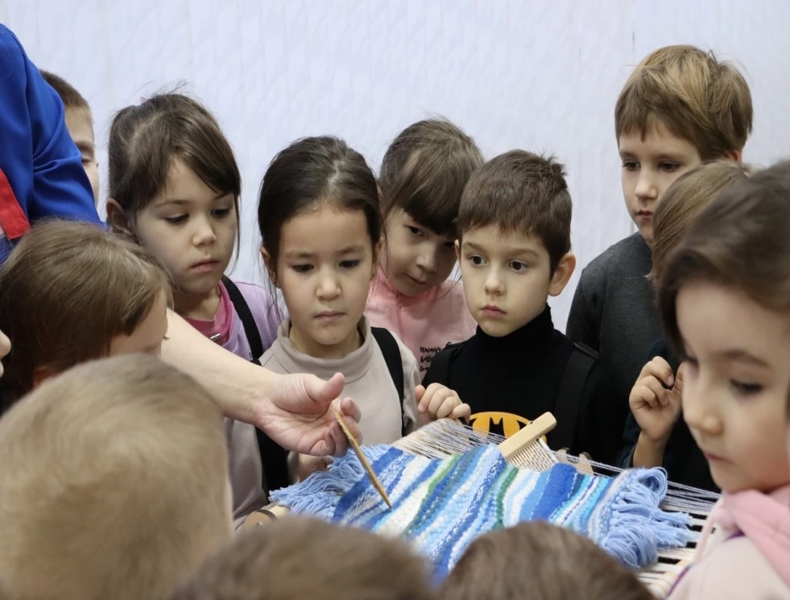
«Юный гражданин башкортостана»

Slide 12
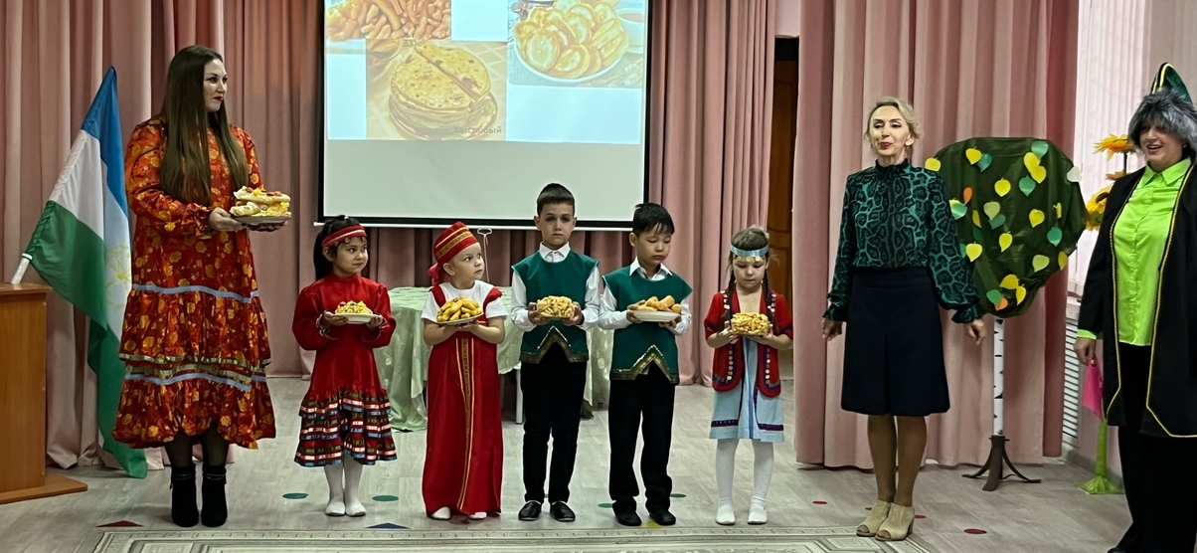
Мой край родной!

Slide 13
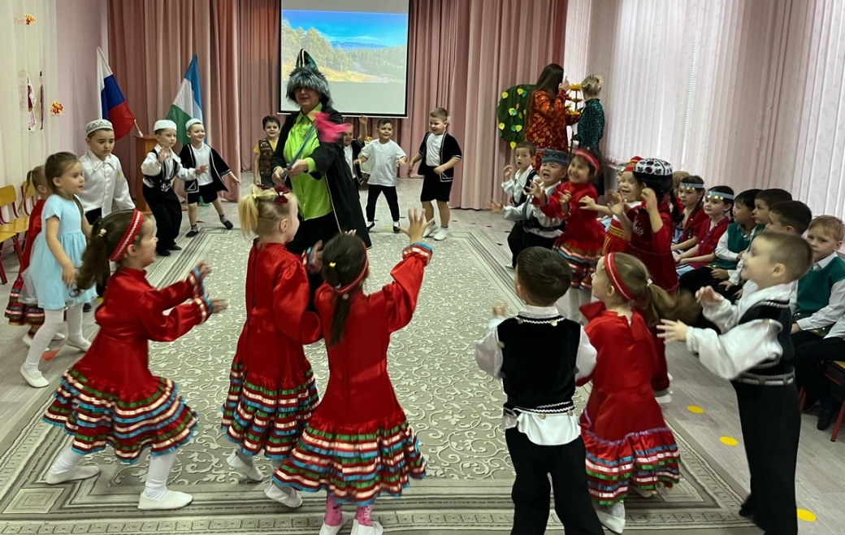
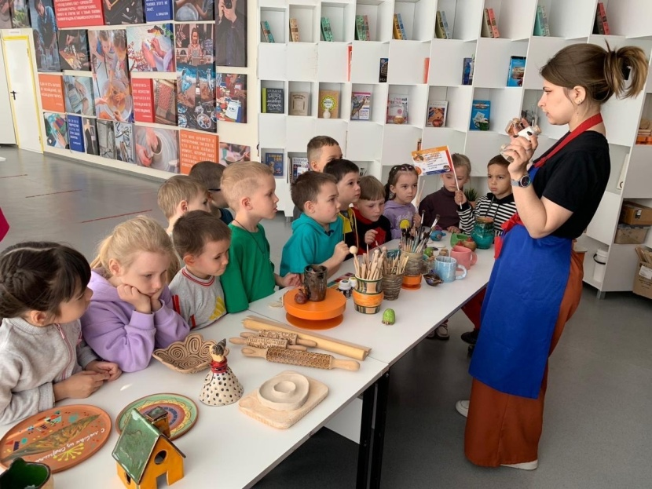
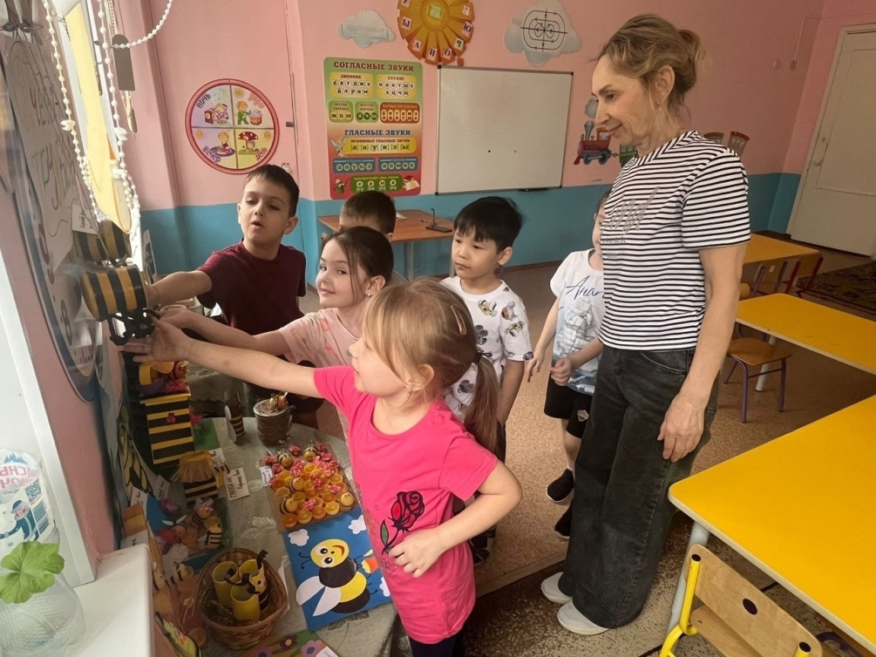
Обычаи и традиции башкортостана !

Slide 14
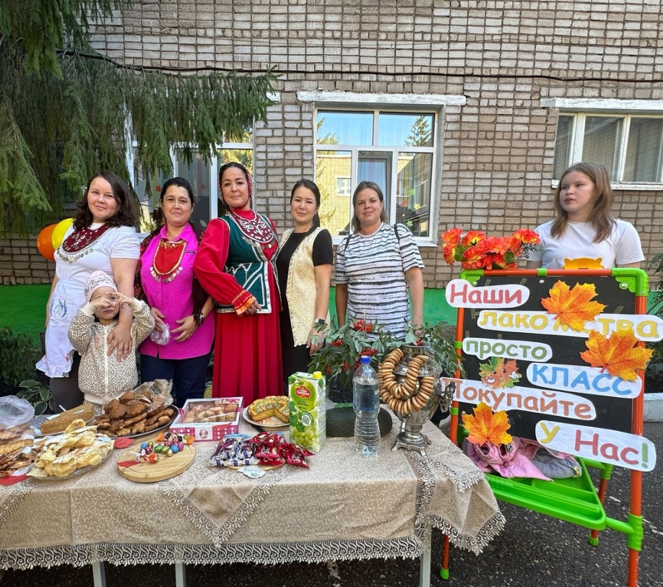
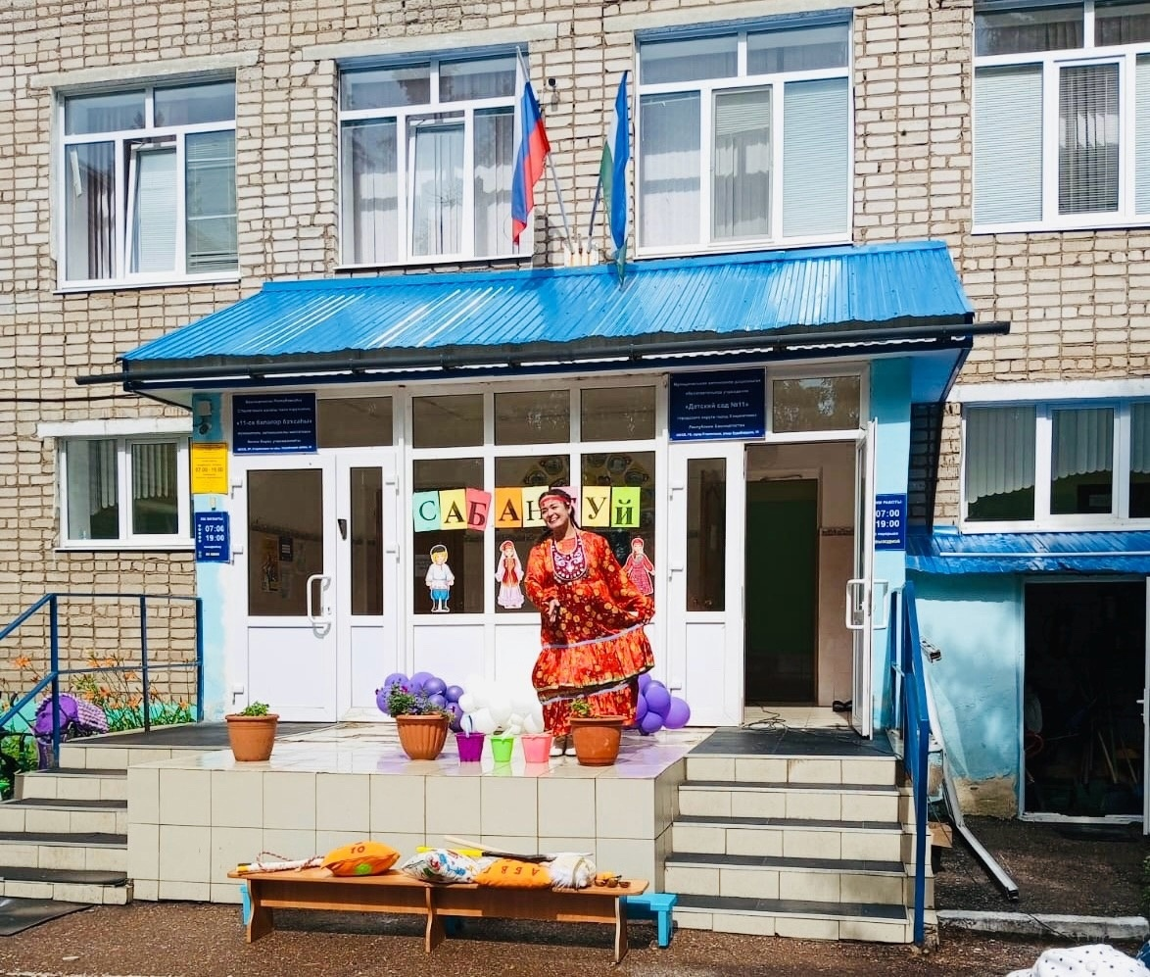
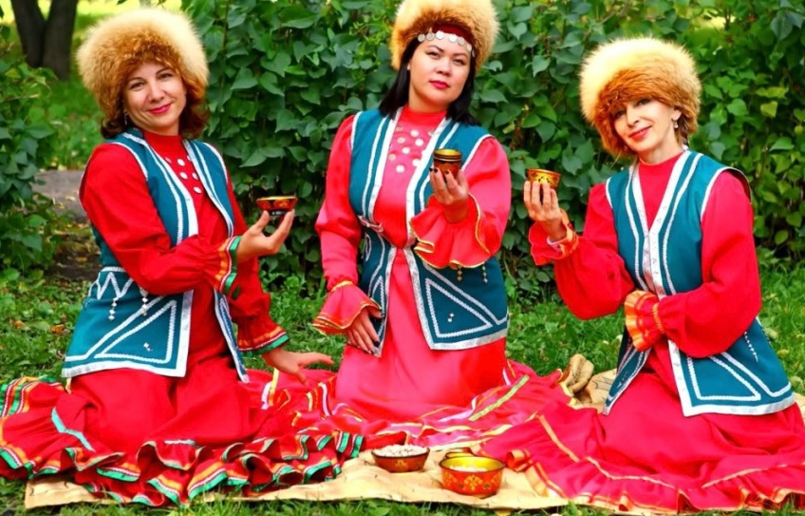
Обычаи и традиции башкортостана !

Slide 15
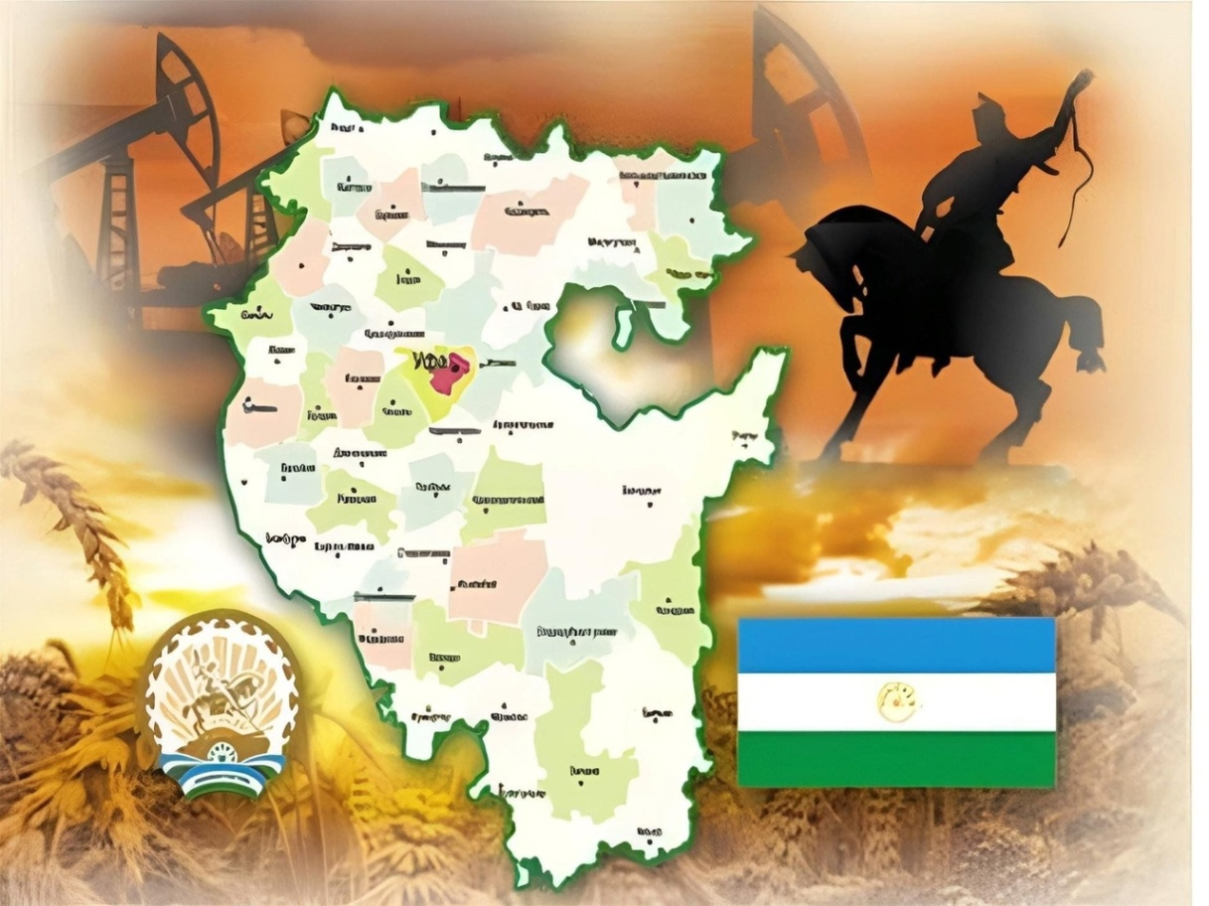
Башкирия, Моя земля и небо,
Моя любовь, Мой соловьиный край!.
Мне жаль того, Кто здесь не разу не был,
Мне жаль того, Кому не пел курай…
Г. Молодцов

Slide 16
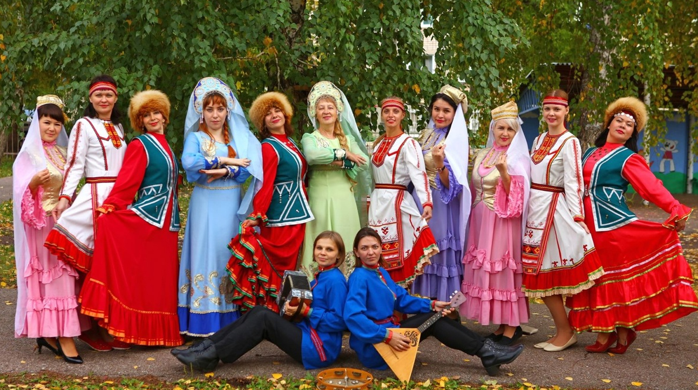
спасибо за внимание !

